Slide 1



3.2 高频小信号调谐放大器
高频小信号调谐放大器的电路组成：
晶体管和LC谐振回路。
3.2.1晶体管高频等效电路
一是物理模拟（混合
）等效电路。
另一是形式等效电路（
参数等效电路）。
2.2

Slide 2

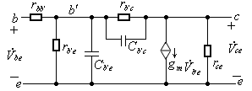
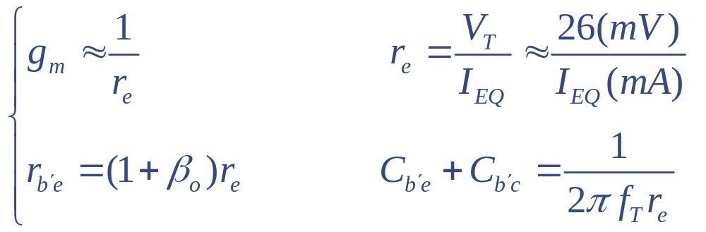
一、混合
型等效电路
图3.2.1 晶体管高频共发射极混合π型等效电路
各主要参数有关的公式如下：
；
2.2.1

Slide 3
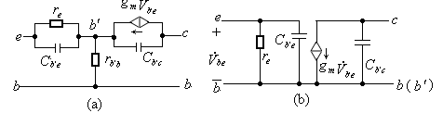
另外，常用的晶体管高频共基极等效电路如图3.2.2图（a）所示，图 (b)是简化等效电路。
图3.2.2 晶体管高频共基极等效电路及其简化电路
2.2.1

Slide 4
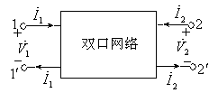
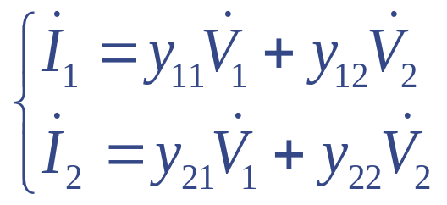
二、Ｙ参数等效电路
双口网络即具有两个端口的网络，如图2.2.3所示。
Y参数方程是选取各端口的电压为自变量, 电流为应变量, 其方程如下
图3.2.3 双口网络
2.2.1

Slide 5

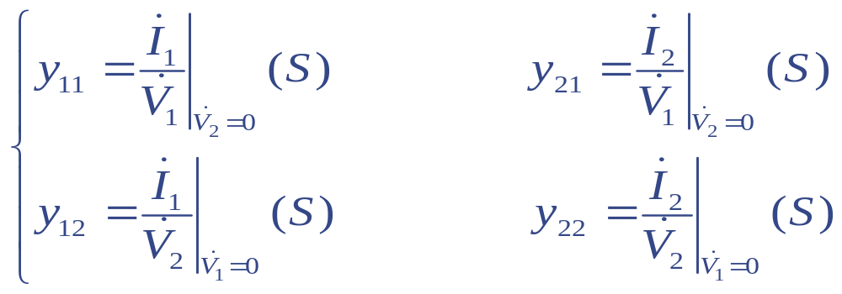
其中
四个参量均具有导纳量纲，即
所以Ｙ参数又称为短路导纳参数, 即确定这四个参数时必须使某一个端口电压为零, 也就是使该端口交流短路。
2.2.1

Slide 6
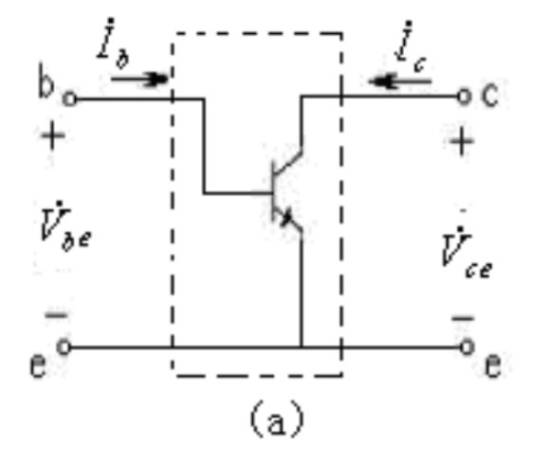
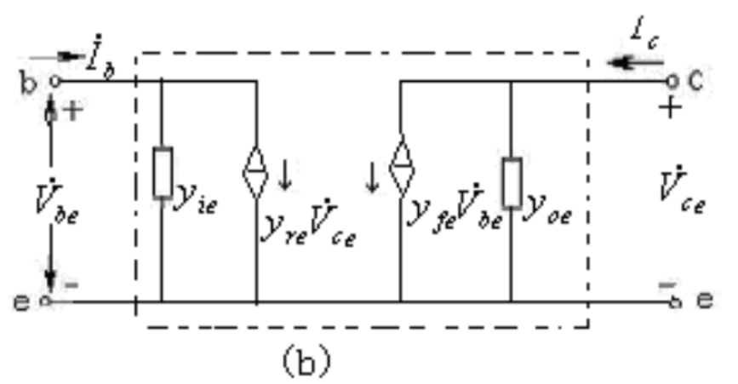
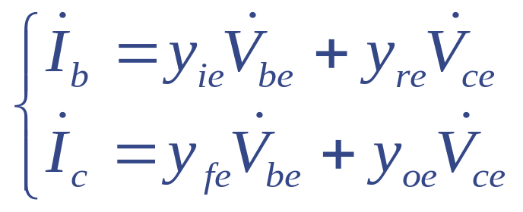
如共发射极接法的晶体管, 如图2.2.4所示, 相应的Ｙ参数方程为
图3.2.4 共发射极接法的晶体管Ｙ参数等效电路
2.2.1

Slide 7
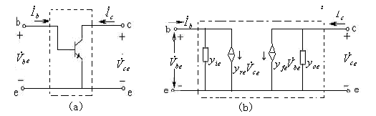
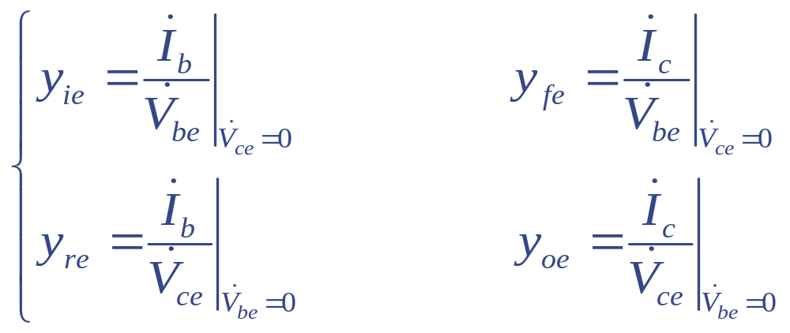
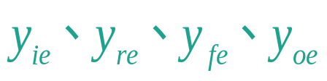
图3.2.4 共发射极接法的晶体管Ｙ参数等效电路
其中
式中，
分别称为输入导纳、反向传输导纳
正向传输导纳和输出导纳。

Slide 8


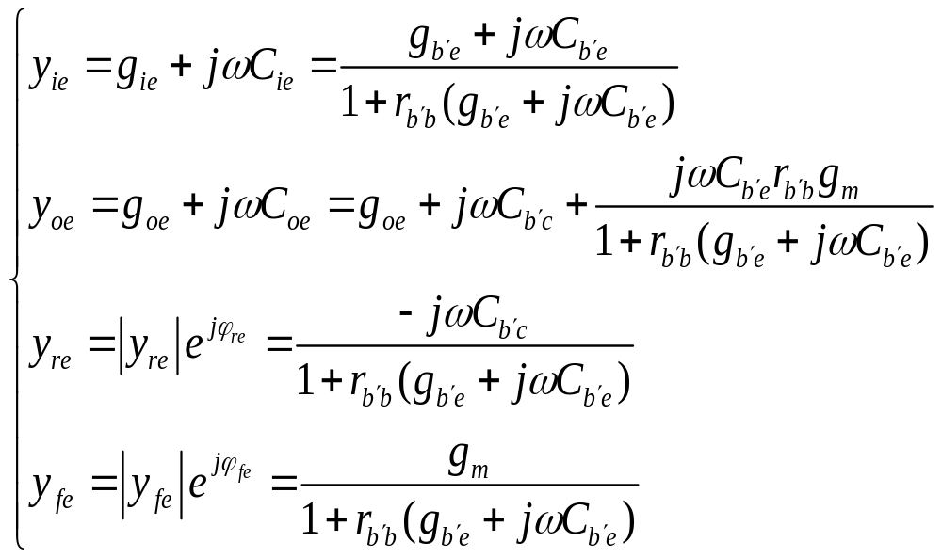
三、Ｙ参数与混合 参数的关系
由混合 等效电路与Ｙ参数的定义即可求出Y参数如下式（请自行推导得出下式）
2.2.1

Slide 9
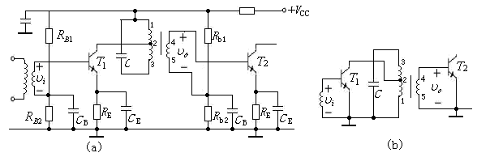



3.2.2 单调谐回路谐振放大器
一、电路组成及工作原理
图3.2.5 高频调谐放大器的典型线路
（a）原理电路 （b）交流通路
LC振荡回路作为晶体管放大器的负载，为放大器提供选频回路。振荡回路采用抽头连接，可以实现阻抗匹配。
构成晶体管的分压式电流反馈直流偏置电路，
旁路电容CB、CE对高频旁路，电容值比低频放大器中小得多。
以保证晶体管工作在甲类状态。
2.2.2

Slide 10
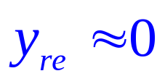
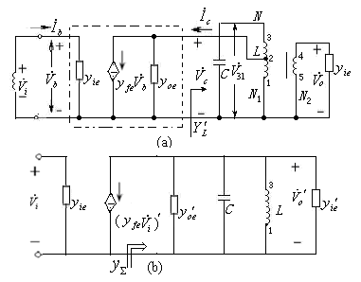



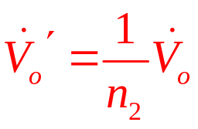
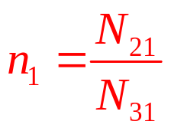
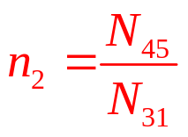
二、电路性能分析
1、放大器的小信号等效电路及其简化
图中设
图3.2.6 单管放大器的小信号
（a）小信号等效电路 （b）简化电路
2.2.2

Slide 11
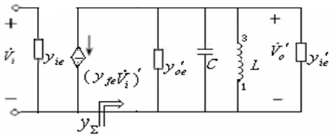
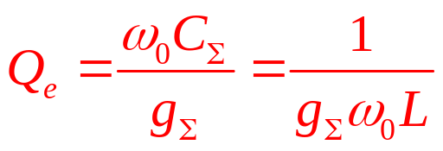
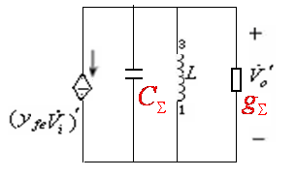
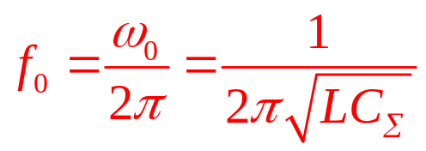
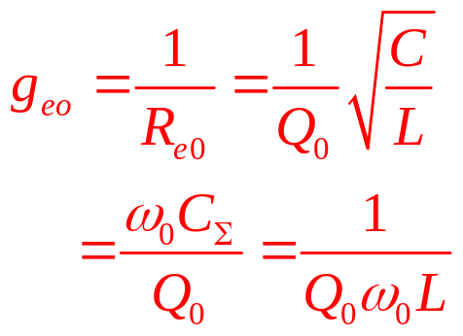
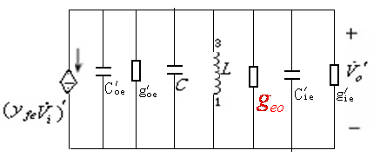


Slide 12
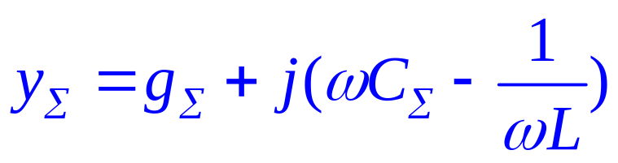
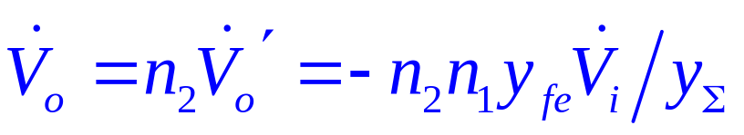
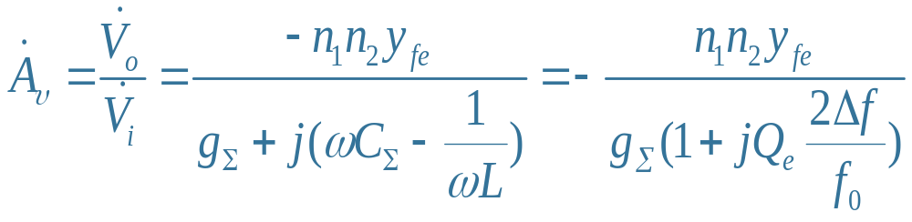
2、电路性能分析
（1）电压放大倍数（增益）

Slide 13
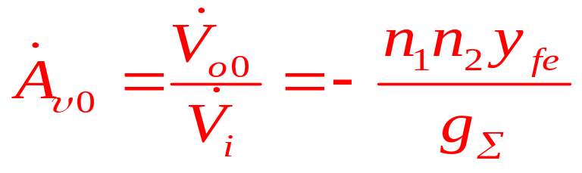
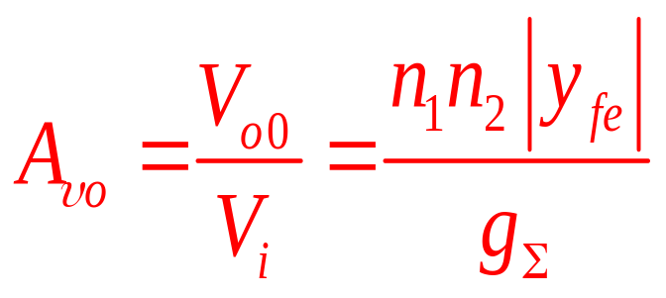
谐振电压放大倍数（增益）
谐振电压放大倍数（增益）的振幅值

Slide 14
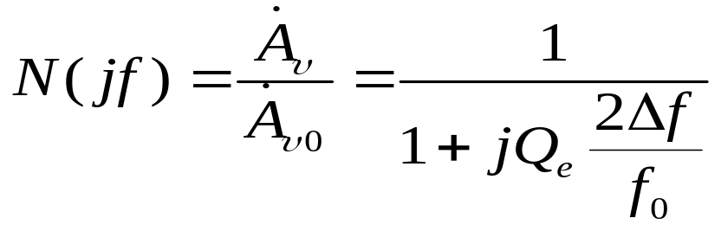
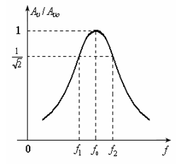
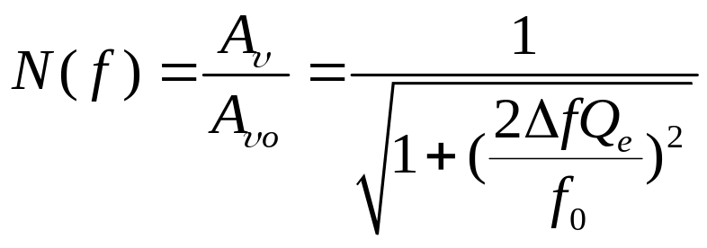
（2）、放大器的频率特性
其中幅频特性表达式为
放大器的频率特性曲线如图示。
图2.2.7 放大器的谐振曲线
2.2.2

Slide 15
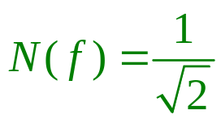


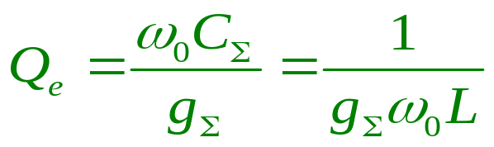
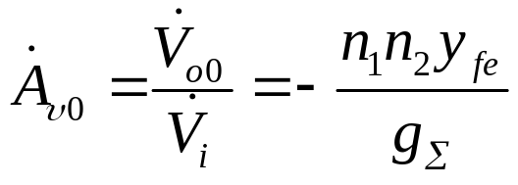
（3）放大器的通频带
令 ，得到放大器的通频带为
越高，放大器的通频带越窄，反之越宽。
（4）放大器的增益带宽积
将
代入
2.2.2

Slide 16
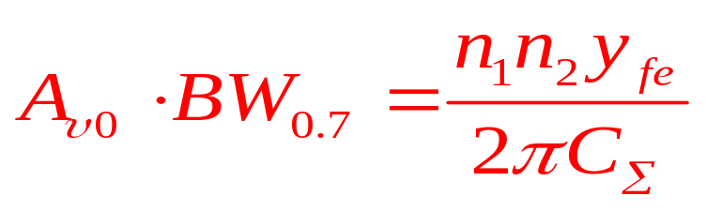
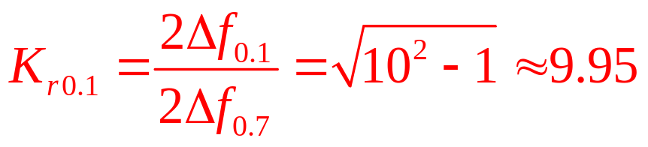
得到放大器的增益带宽积为
（5）矩形系数

Slide 17
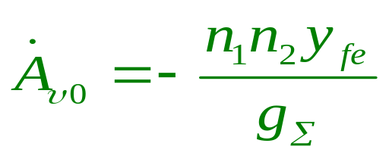




小结
1、放大倍数
中负号（-）的
意义？
输出电压
和输入电压
之间
的相位差是？
为使输出电压
和输入电压
反相位，应如何选择
晶体管？
2、电压增益振幅与晶体管参数、负载电导、回路谐振电导和接入系数的关系如何？为了增大电压增益，应如何选择上述参数？

Slide 18
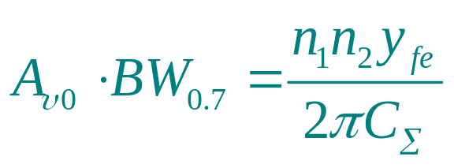
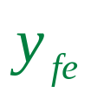

3、由增益带宽积
试说明：
晶体管选定以后（
值已经确定），接入系数
不变时，放大器的谐振电压增益
与那些因素有关？
2.2.2

Slide 19
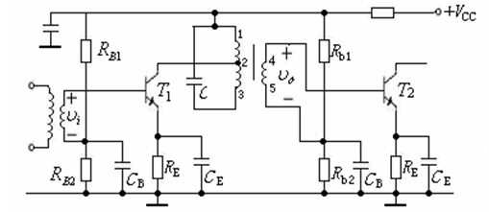






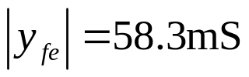
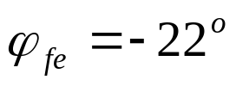







例3.2.1 在图3.2.5中, 已知工作频率 =30MHz, Ｖcc＝6Ｖ, ＝2mA。晶体管采用3DG47型NPN高频管，其Ｙ参数在上述工作条件和工作频率处的数值如下：
，
，
；
；
，
；
，
；
回路电感Ｌ＝14μH, 接入系数
，
，回路
空载品质因数 ＝100，负载是另一级相同的放大器。求放大器的谐振电压增益 、通频带 ，且回路电容C取多少时，回路谐振？
2.2.2

Slide 20


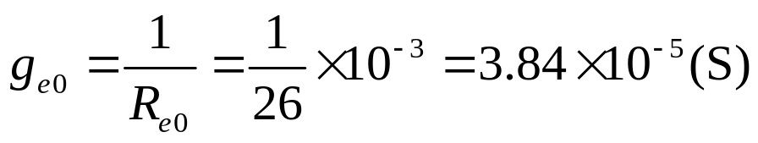
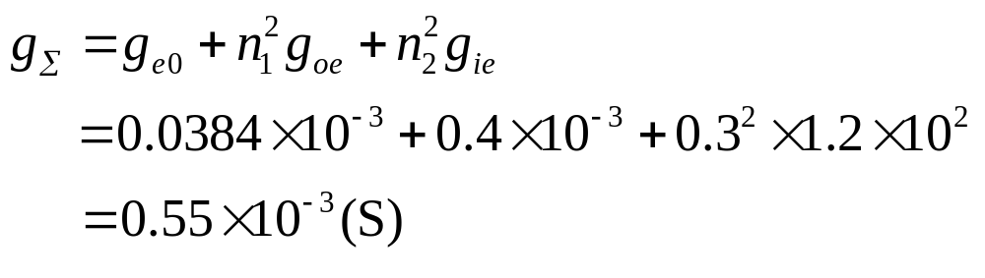
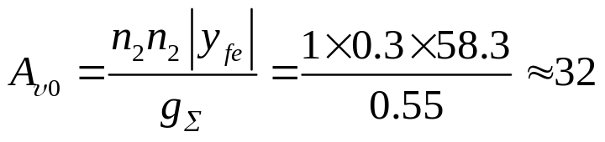
解：暂不考虑
的作用（
）。
根据已知条件可得
回路总电导
电压增益为
2.2.2

Slide 21
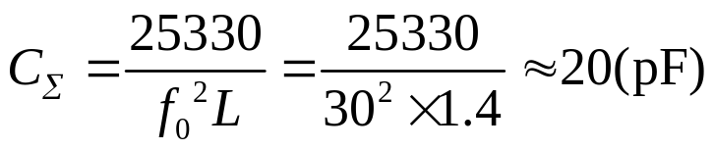
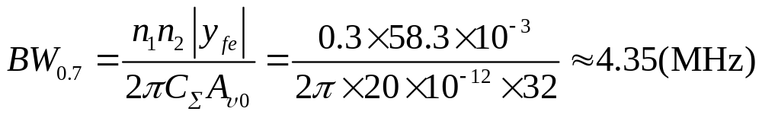
回路总电容
故外加电容C
通频带
2.2.2

Slide 22
3.2.3 多级单调谐回路谐振放大器
（自学）
自学提示：
多级级联后放大器的总放大倍数将如何变化？
通频带将如何变化？变化的倍数是多少？
矩形系数又将如何变化？倍数是多少？

Slide 23
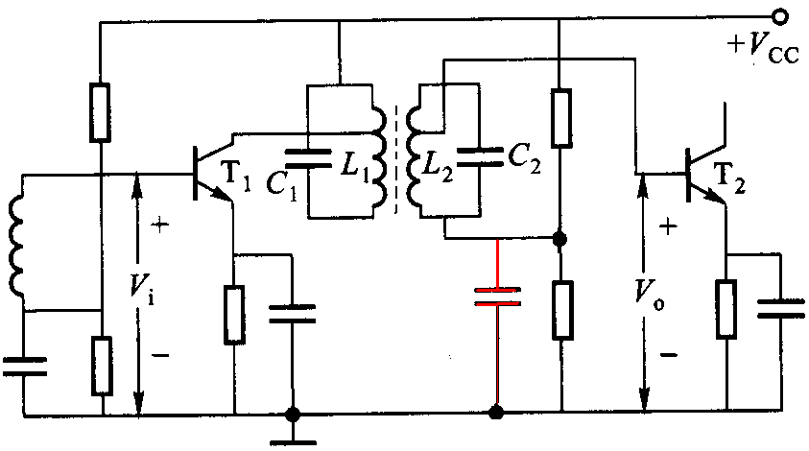

3.2.4 双调谐回路调谐放大器
双调谐回路谐振放大器具有频带较宽、选择性较好的优点。
图3.2.7（a）
在实际应用中，通常初、次级回路都调谐到同一中心频率 上。
电路特点：
交流通路：

Slide 24





高频小信号等效电路
简化电路
为了分析方便，设两个回路元件参数都相同，即：

Slide 25



甴简化电路可以得到放大器的电压增益的表达式为
在谐振时，
谐振电压增益

Slide 26









的频率特性曲线
谐振电压增益
与耦合参数
有关。
1）弱耦合 ＜1，谐振曲线为单峰，且峰值出现在 （ ）处。
图3.2.8 双调谐回路谐振放大器的谐振特性曲线
随着 的增加， 的值增加。
2）临界耦合 =l，谐振曲线较平坦，仍为单峰， 在 （ ）处出现最大峰值。
3）强耦合 ＞1，谐振曲线出现双峰，两个峰点位置在
峰值处的增益为

Slide 27



归一化的的频率特性曲线 与双调谐回路相同 ，所以具有与双调谐回路相同的选频滤波特性。
临界耦合时的通频带为
矩形系数为

Slide 28
3.2.4 参差调谐放大器
（自学）
自学提示：
参差调谐放大器的放大倍数如何？
通频带将如何变化？
矩形系数又将如何变化？

Slide 29
作业：
3.11 3.12 3.13 3.15
预习： 4.1 4.2

